Slide 1
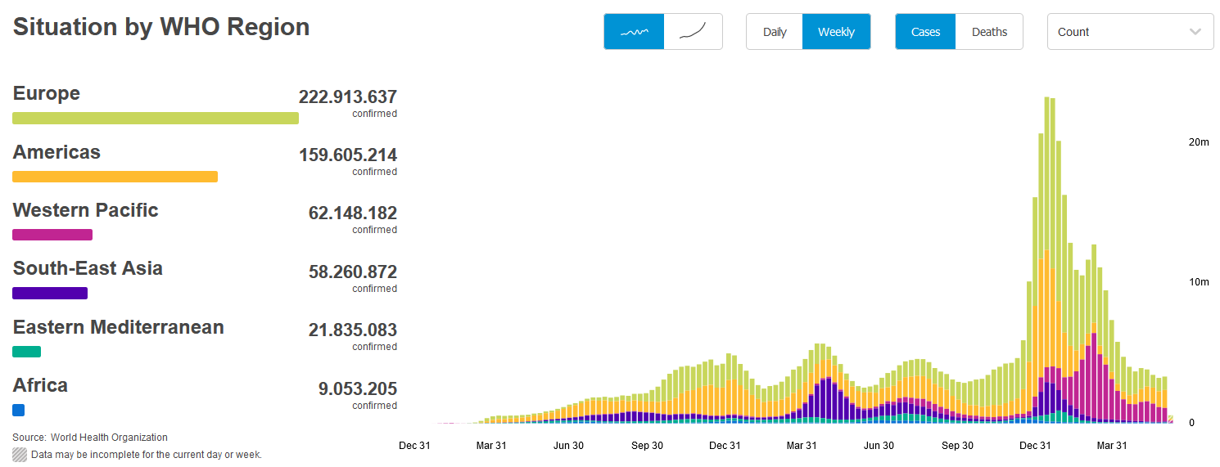
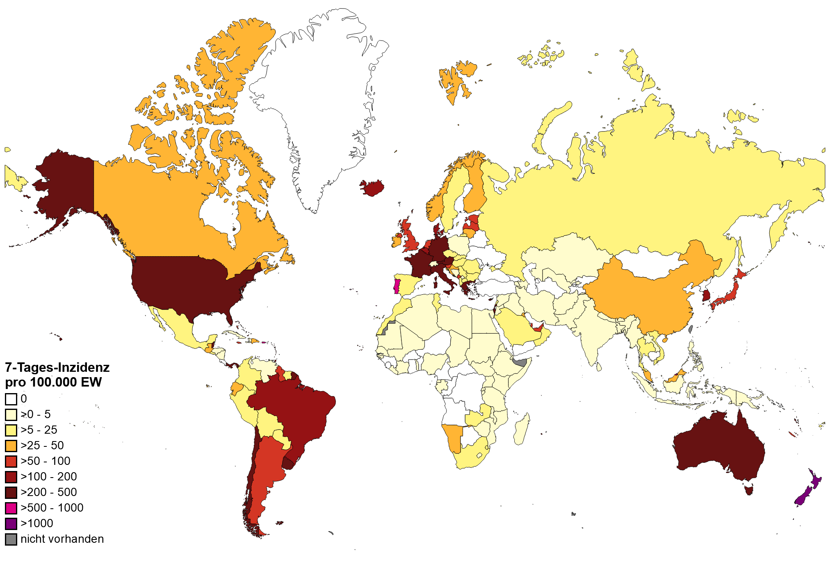
WHO epidemiological update, Datenstand 13.06.2022
Anzahl Fälle pro KW und WHO Region, Dez 2019 – 13.06.2022
7-T Inzidenz pro 100.000 Einwohner weltweit
Continent | cases_7d | change_cases_7d % | proportion_of_cases_7d % | deaths_7d | change_deaths_7d % | proportions_of_deaths_7d %
Africa | 31.671 | -8 | 1 | 211 | -29 | 3
America | 1.263.648 | +12 | 38 | 4.109 | +29 | 49
Asia | 839.063 | -1 | 25 | 1.784 | +6 | 21
Europe | 1.004.300 | +12 | 30 | 1.978 | -27 | 24
Oceania | 176.859 | -29 | 5 | 307 | -14 | 4
Global | 3.315.541 | +5 |  | 8.389 | +2
Quelle: WHO Dashboard Zugriff 15.06.2022, Datenstand 13.06.2022; Karte und Tabelle WHO, 14.06.2022
Notes:
CAVE: vielerorts geänderte Teststrategien insbesondere in Europa z.B. Spanien, Dänemark, England testen nur Risikogruppen, Personen die Behandlung im KH benötigen und Personen die mit RG arbeiten; Österreich hat den Anzahl PCR pro Einwohner reduziert

Slide 2
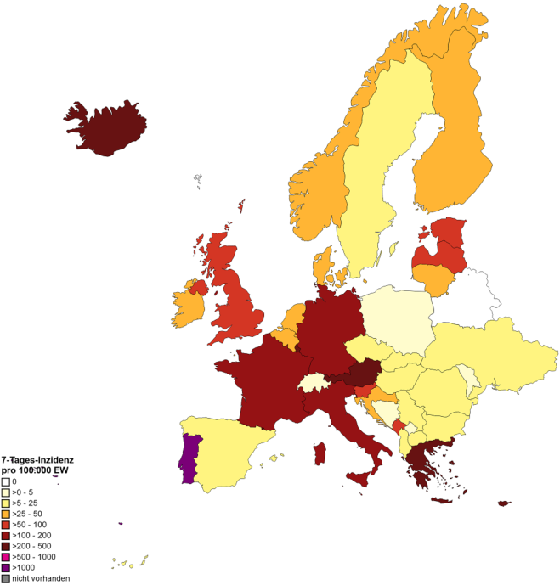
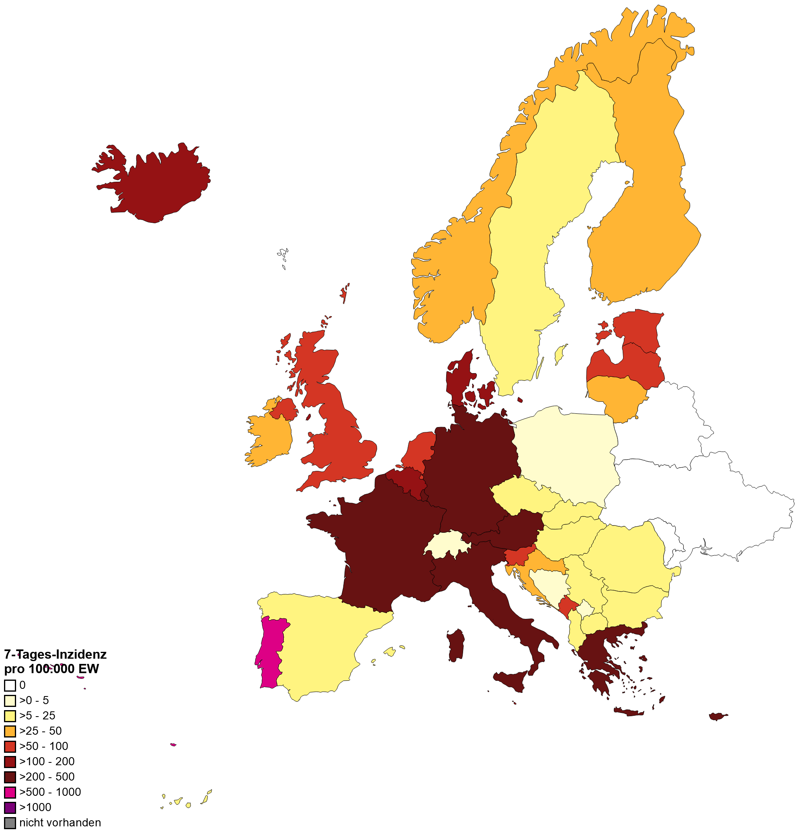
7-Tages-Inzidenz pro 100.000 Einwohner in Europa
WHO, 07.06.2022
WHO, 14.06.2022

Slide 3
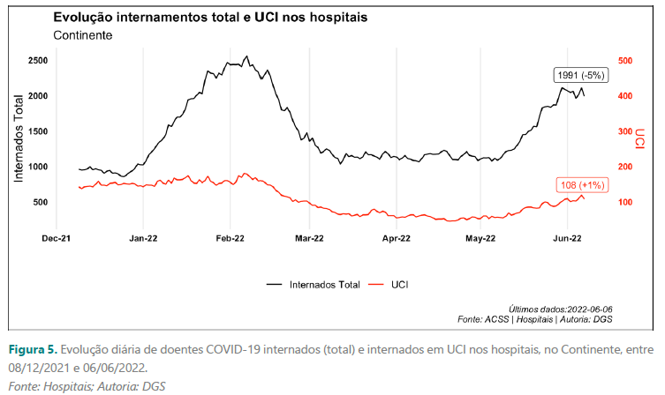
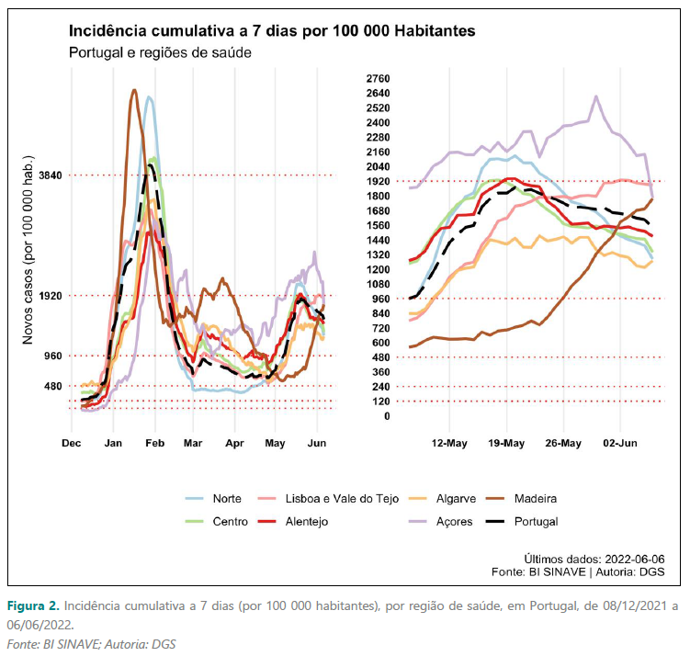
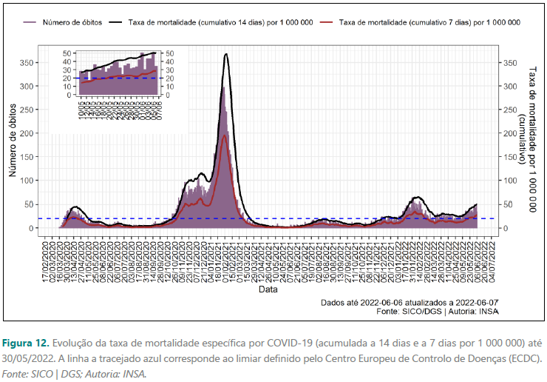
Länderfokus: Portugal - BA.5
Fallzahlsteigerung seit Anfang Mai 2022 (KW17/18)
Positivenanteil steigt weiter (Stand 23.05.2022: 50%)
R 7-Tage: 0,98 (Madeira 1,29)
10% der Fälle hospitalisiert, stabil seit Jahresbeginn
Stabile ITS Belegung steigende Todesfälle
BA.5
Erstauftreten KW13
Dominanz KW19
84% KW22
Seit KW 19 steigende Todesfallzahlen
Quellen: WHO, Datenstand 24.05.2022; OWID, Zugriff 24.05.2022; SitRep Portugal, 10.06.2022; Variantenbericht Portugal, 14.06.2022
Notes:
SitRep: https://www.insa.min-saude.pt/relatorio-de-monitorizacao-da-situacao-epidemiologica-da-covid-19-08-06-2022/
ITS 42% vom kritischen Wert 255 Betten
Tägliche Entwicklung des Verhältnisses von COVID-19-Patienten, die in Krankenhäusern auf dem Kontinent aufgenommen wurden, und neuen SARS-CoV-2-Infektionen, die auf dem Kontinent gemeldet wurden (gleitender Durchschnitt von 7 Tagen), zwischen dem 01.05.2020 und dem 06.06.2022 gilt als 11-tägige Verzögerung zwischen Benachrichtigungen und Zulassungen. Die Anzahl der durchgeführten SARS-CoV-2-Diagnosetests ist grau dargestellt. Die vertikalen gepunkteten Linien identifizieren die Daten, an denen jede der identifizierten Varianten vorherrschend wurde.
Quelle: ACSS, BI SINAVE, INSA und SINAVE LAB; Autor: INSA
Hospitalisierung steigt: Abbildung 12. Entwicklung der COVID-19-spezifischen Sterblichkeitsrate (kumuliert nach 14 Tagen und nach 7 Tagen pro 1 000 000) bis zum 30.05.2022. Die blau gepunktete Linie entspricht dem vom Europäischen Zentrum für die Kontrolle von Krankheiten (ECDC) festgelegten Schwellenwert. Quelle: SICO | DGS; Autor: INSA.
Variantenbericht: https://insaflu.insa.pt/covid19/
BA.5, Bericht 24.05.2022
Erstauftreten KW13
Dominanz KW19
79% (23.05.2022)
geschätzte Wachstumsrate 13% höher als BA.2
Verdopplungszeit 6 Tage
Bislang kein Hinweis auf erhöhte Krankheitsschwere

Slide 4
International keine neuen Maßnahmen aufgrund von BA.4 und BA.5
Umfrage im PHIRI Netzwerk 09.06.2022
Keine Maßnahmenverschärfung in:
Albanien
Bosnien und Herzegovina
Bulgarien
Estland
Finnland
Italien
Irland
Kroatien
Litauen
Niederlande
Rumänien
Slowakei
Slowenien
UK
Zypern
Have pandemic management strategies or containment measures changed in your country due to the emergence of the BA.4/5 subvariant or the general recent epidemiological situation? If so, how?
Malta hat Deeskallation gestoppt und behält
Maskenpflicht in vulnerablen Settings (Krankenhäuser, Alten-und Pflegeheime
Nachweispflicht bei Einreise (Negativer Test/Genesen/Geimpft)

Slide 6
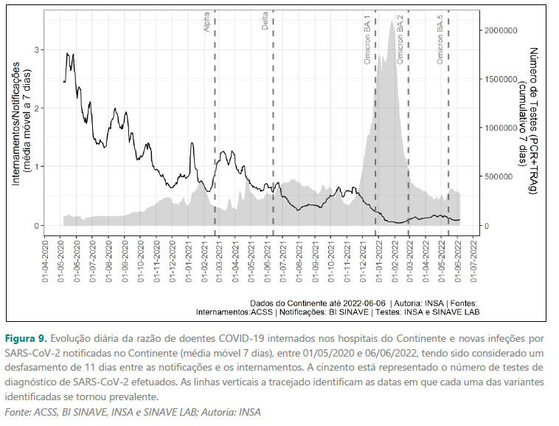
Länderfokus: Portugal
Fallzahlsteigerung seit Anfang Mai 2022 (KW17/18)
Positivenanteil steigt weiter (Stand 23.05.2022: 50%)
R 7-Tage: 0,98 (Madeira 1,29)
10% der Fälle hospitalisiert, stabil seit Jahresbeginn
Stabile ITS Belegung steigende Todesfälle (KW20)
Quellen: WHO, Datenstand 24.05.2022; OWID, Zugriff 24.05.2022; SitRep Portugal, 10.06.2022; Variantenbericht Portugal, 14.06.2022
Notes:
SitRep: https://www.insa.min-saude.pt/relatorio-de-monitorizacao-da-situacao-epidemiologica-da-covid-19-08-06-2022/
ITS 42% vom kritischen Wert 255 Betten
Tägliche Entwicklung des Verhältnisses von COVID-19-Patienten, die in Krankenhäusern auf dem Kontinent aufgenommen wurden, und neuen SARS-CoV-2-Infektionen, die auf dem Kontinent gemeldet wurden (gleitender Durchschnitt von 7 Tagen), zwischen dem 01.05.2020 und dem 06.06.2022 gilt als 11-tägige Verzögerung zwischen Benachrichtigungen und Zulassungen. Die Anzahl der durchgeführten SARS-CoV-2-Diagnosetests ist grau dargestellt. Die vertikalen gepunkteten Linien identifizieren die Daten, an denen jede der identifizierten Varianten vorherrschend wurde.
Quelle: ACSS, BI SINAVE, INSA und SINAVE LAB; Autor: INSA
Variantenbericht: https://insaflu.insa.pt/covid19/
BA.5, Bericht 24.05.2022
Erstauftreten KW13
Dominanz KW19
79% (23.05.2022)
geschätzte Wachstumsrate 13% höher als BA.2
Verdopplungszeit 6 Tage
Bislang kein Hinweis auf erhöhte Krankheitsschwere

